Slide 1
Didasko Eipass
Corso di informatica

Slide 2
Sommario
Che cos’è?
Come si ottiene l’attestato Eipass?
Cosa succede se non si supera l’esame?
Come si svolge il corso?
Quanti sono i moduli?
Come faccio a fare l’esame e le simulazioni?
Esperienza personale

Slide 3
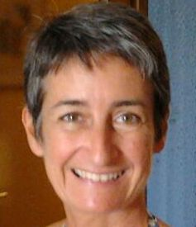
Che cos’è?
EIPASS è l’acronimo di European Informatics Passport (Passaporto Europeo di Informatica), il programma internazionale di certificazione informatica erogato in esclusiva da CERTIPASS in tutto il mondo. Il titolo EIPASS è riconosciuto come credito formativo nell’ambito scolastico ed universitario ed è valido come “attestato di addestramento professionale”.
La prof Vercellone, insegnante Eipass

Slide 4
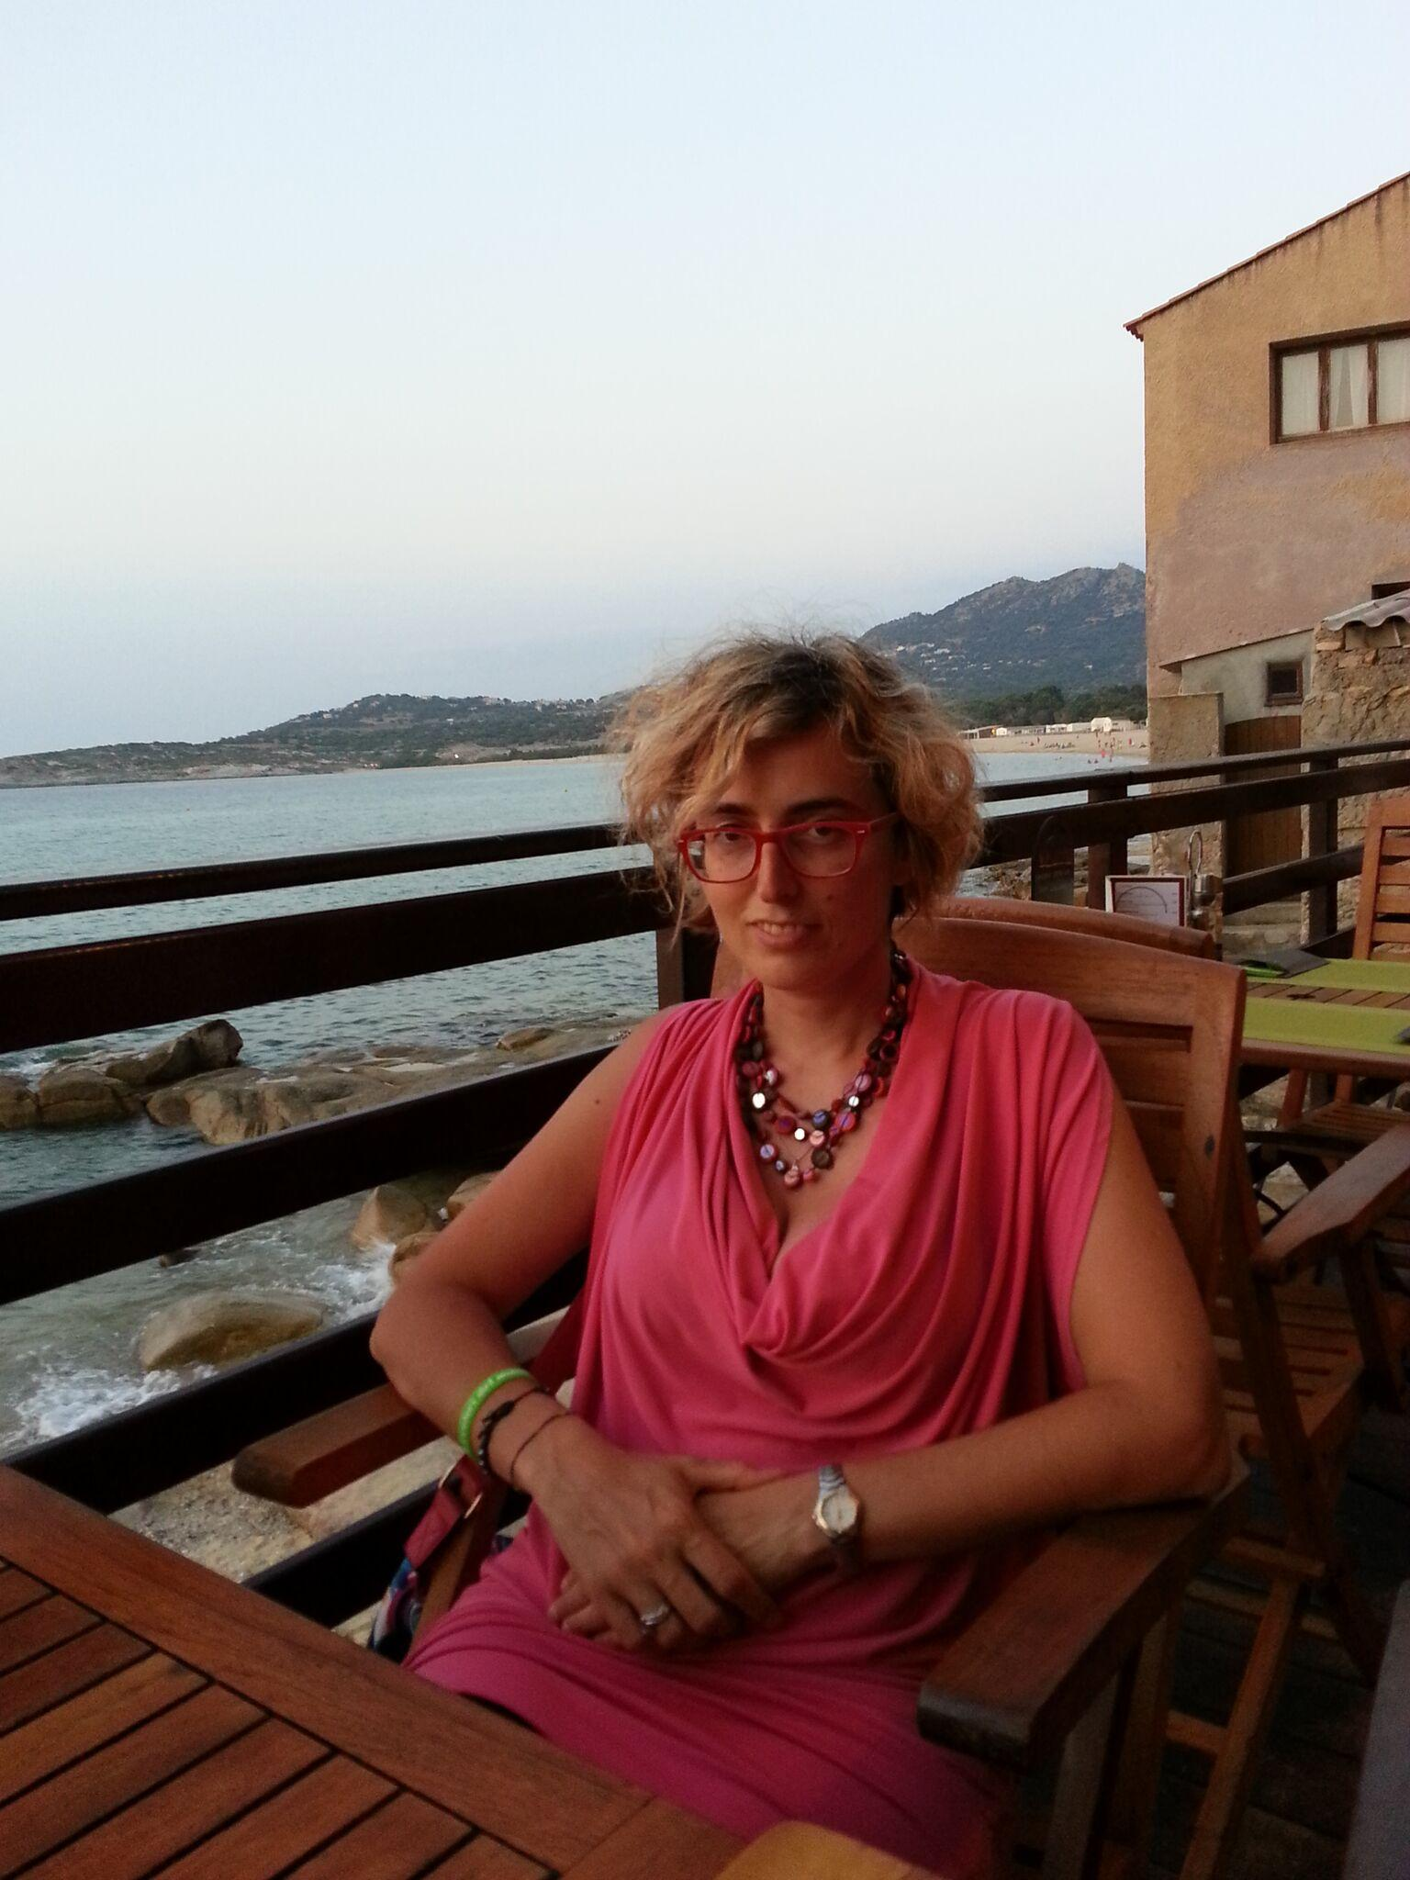
Come si ottiene l’attestato Eipass?
L’attestato Eipass si ottiene superando cinque esami, con 20 domande a cui rispondere in 30 minuti
Per ottenere la sufficienza è necessario rispondere correttamente al 75% delle domande

Slide 5
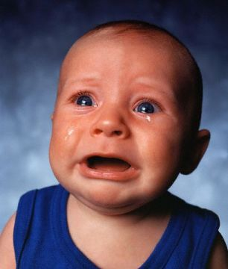
E se non supero l’esame?
Non preoccuparti…
basta utilizzare un creditoEipass e lo potrai rifare!

Slide 6
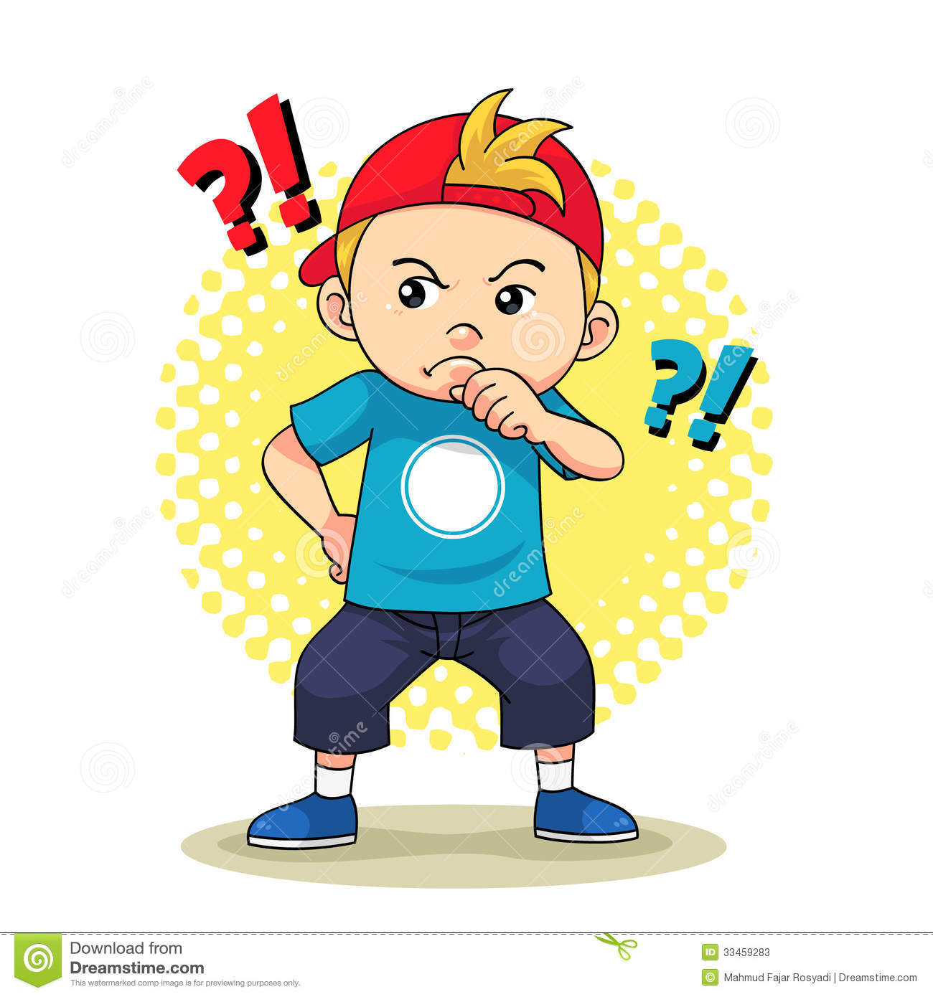
Come si svolge il corso?
Ogni martedì dalle 14.00 alle 16.00 io e la prof Vercellone vi faremo vedere dei video lezioni dell’Eipass e vi spiegheremo ciò di cui si parla.
La seconda lezione di ogni modulo la dedicheremo alle simulazioni d’esame

Slide 7
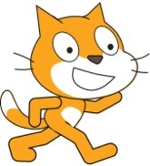
Quanti sono i moduli?
I moduli sono 5
1 MODULO:Pensiero computazionale e Coding: dal Logo allo Scratch
2 MODULO:Creazione e gestione di documenti di testo
3 MODULO:Creazione e gestione di fogli di calcolo
4 MODULO:Realizzazione di semplici presentazioni multimediali
5 MODULO:Principi di comunicazione in rete

Slide 8
Come faccio a fare l’esame e le simulazioni?
Noi ti creeremo un account Didasko, dal quale potrai fare gli esami e le simulazioni pure a casa. Grazie a Didasko potrai pure rivolgere delle domande a noi se avrai dei dubbi a casa!

Slide 9
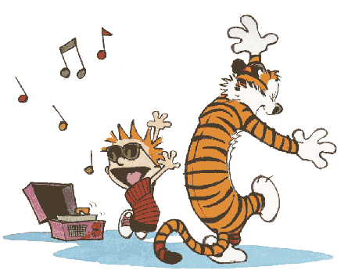
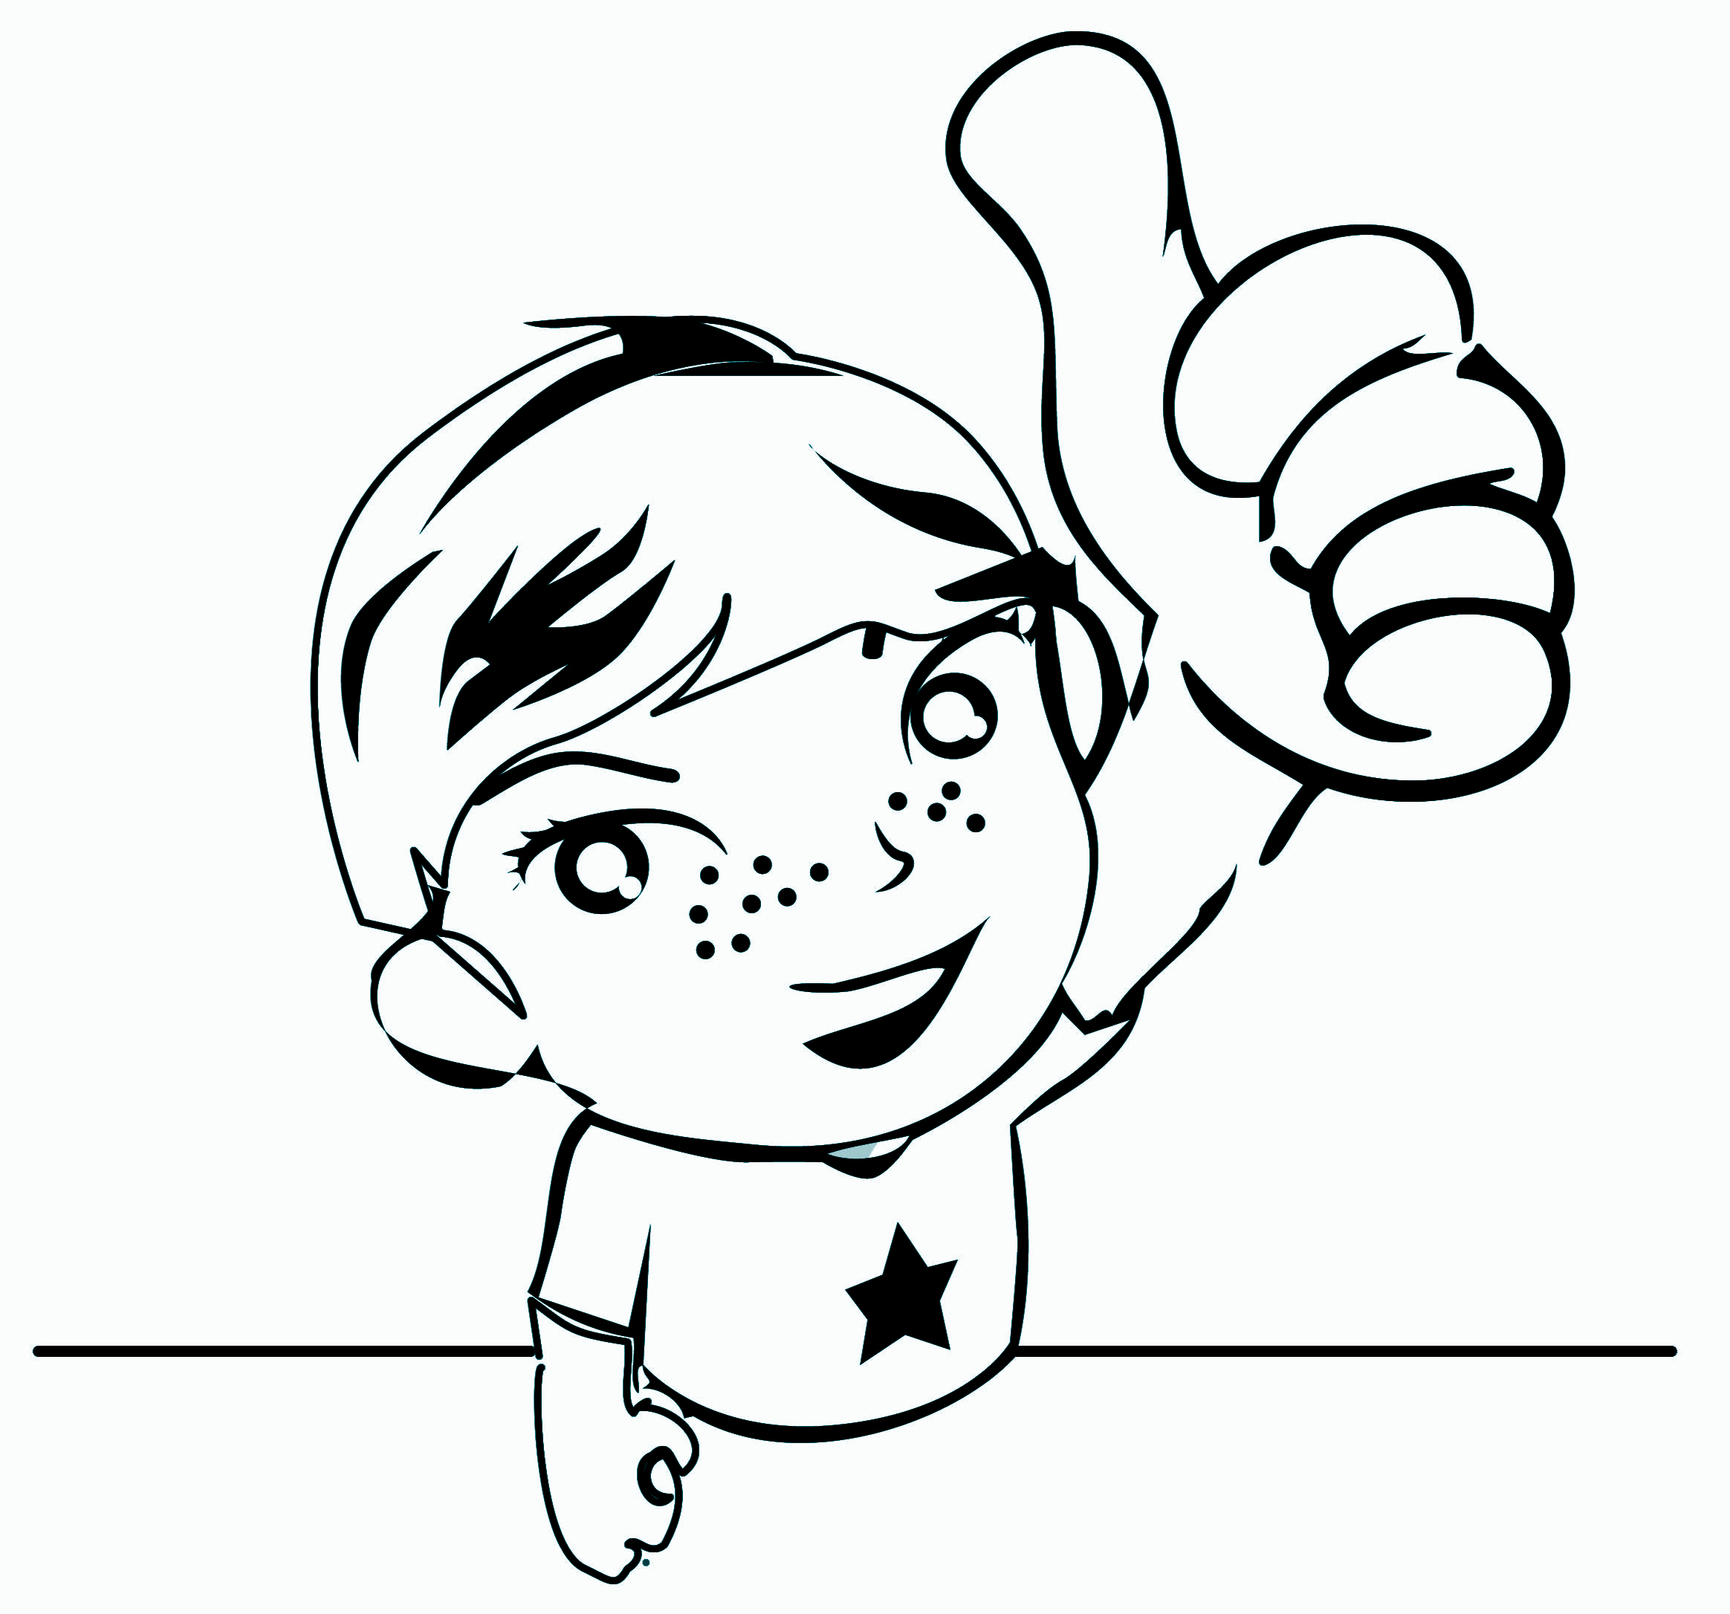
Esperienza personale
Io, all’Eipass mi sono trovato molto bene: i prof sono competenti, i video utili e anche i miei compagni di corso sono stati molto simpatici!
Gli esami non sono troppo difficili ed è stato divertente, ho imparato molto e sono cresciuto durante questo periodo!
Sav copyright

